Slide 1
MODULE THERAPEUTIQUE 2 :
INTRODUCTION AU PROGRAMME DE THERAPIE METACOGNITIVE (MCT+)
1
Thérapie métacognitive

Slide 2
Qu’est-ce que le programme de thérapie métacognitive ?
2
Méta = à propos
Cognition = pensée
« Penser à propos de la pensée »
Dans ce programme métacognitif seront traitées les erreurs cognitives qui peuvent contribuer au développement d’un trouble psychotique.
Des stratégies seront entraînées à l’aide de différents exercices afin de modifier les erreurs cognitives et de prévenir ainsi la survenue de nouveaux épisodes psychotiques.
Introduction à MCT+ 2.2

Slide 3
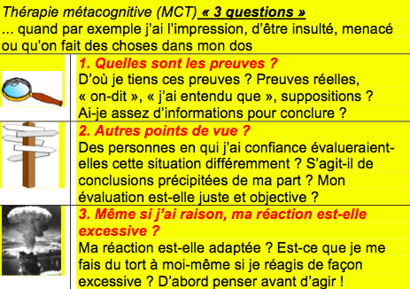
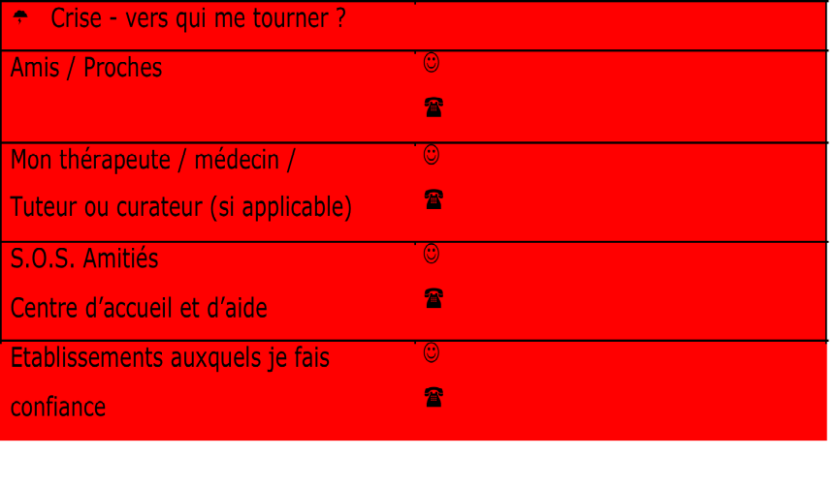
La carte jaune et la carte rouge
Si vous vous sentez insulté ou menacé :
Posez vous les trois questions qui figurent sur la carte jaune.
Si vous êtes en état de crise, adressez-vous à ______
Veuillez écrire les noms sur la carte
Introduction à MCT+ 2.3
Notes:
3

Slide 4
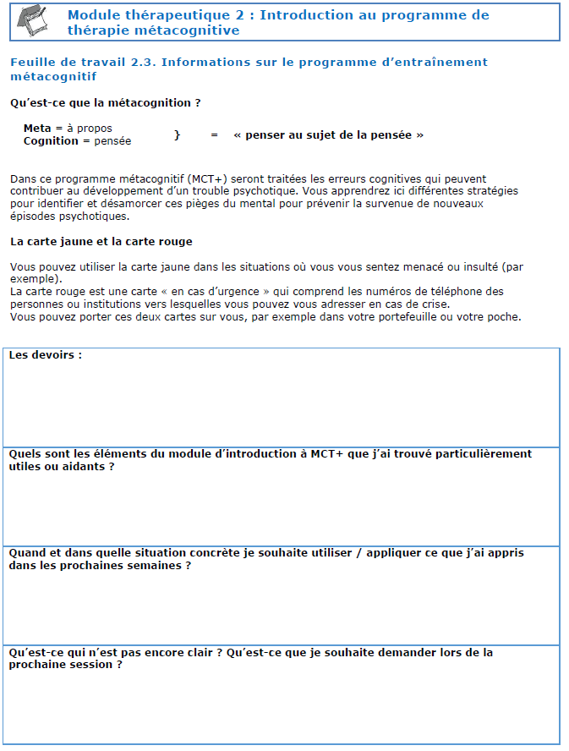
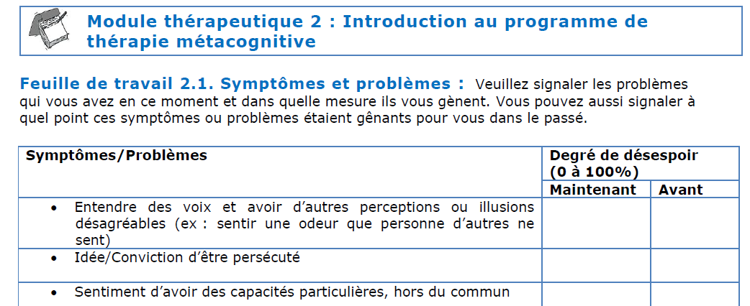
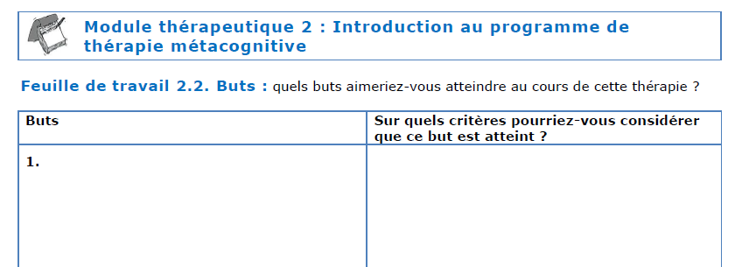

Problèmes / Buts
6
Quels symptômes / difficultés éprouvez-vous ces derniers temps ?
Et dans quelle mesure cela vous dérange ?
Feuille de travail
Feuille de travail
Quels buts voudriez-vous atteindre lors de cette thérapie ?
Feuille de travail
→ Feuilles de
travail 2.1 & 2.2
(“Increasing pressure” de flattop 341)
Introduction à MCT+ 2.4

